Slide 1
Hollow Boss Rush
2022184004 권혁준

Slide 2
게임 컨셉
2D 보스러쉬 액션 RPG
보스패턴 분석으로 타이밍 중심의 플레이
6명의 보스를 연속으로 격파하는 보스러쉬 구조

Slide 3
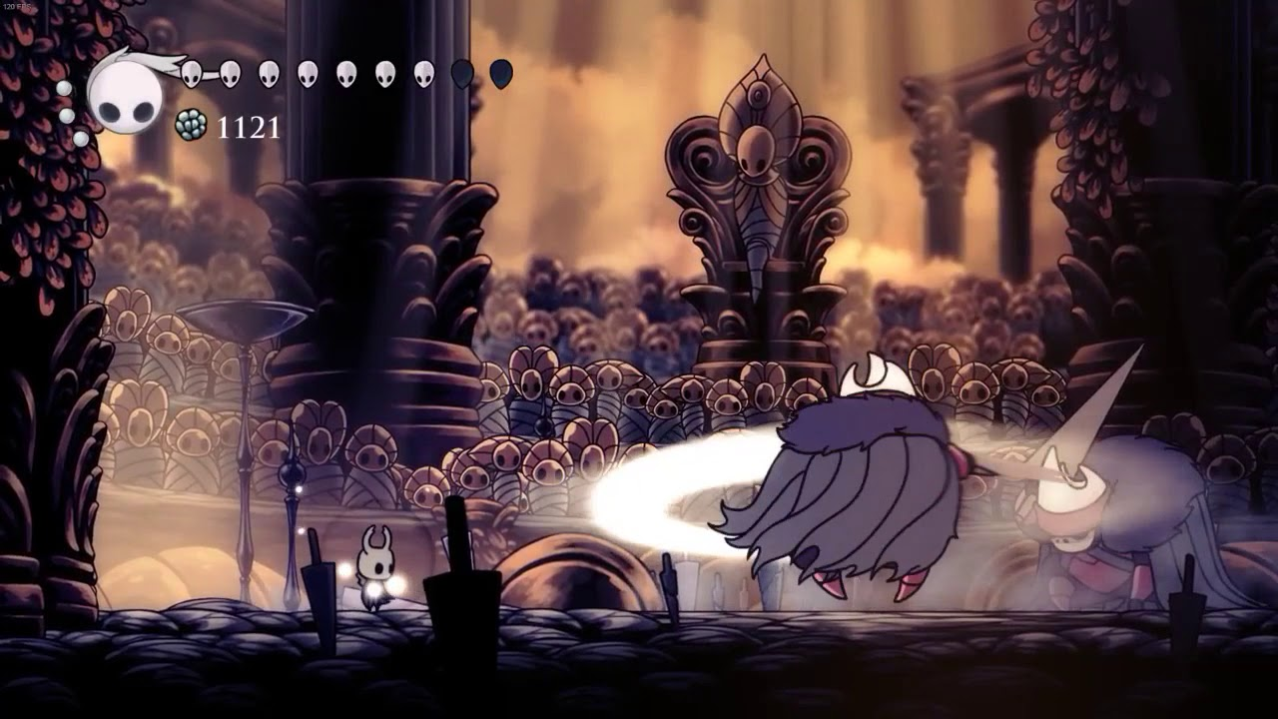
예상 게임 진행 흐름
영혼 게이지
체력 바
시작 시 캐릭터의 기본 상태로 첫 번째 보스전
기본 상태는
방향키로 움직이고,
z로 점프,
x로 평타 공격,
c로 대시,
a를 길게 눌러 영혼을 소모하여 체력회복,
a를 짧게 눌러 영혼을 소모하여 투사체 발사
만 사용가능한 상태

Slide 4
예상 게임 진행 흐름
각각의 보스를 클리어할 경우 다음 보스에 대한
선택지 생성
각각의 선택지는
새로운 기술 습득 or 기존 기술 강화
평타 무기 강화
아이템 획득
기술
습득 or 강화
무기 강화
아이템 추가

Slide 5
예상 게임 진행 흐름
선택지 선택 이후 맵을 이동하여 같은 패턴으로 보스를 잡고, 선택지를 고르고,
마지막 6번째 보스까지 처치하기

Slide 6
개발 일정
 | 1주차 | 2주차 | 3주차 | 4주차 | 5주차 | 6주차 | 7주차 | 8주차
목표 | 이동/점프/대시 구현 | 공격/피격/무적 구현 | 기술/체력, 영혼 UI 구현 | 아이템 구현 | 맵 이동/ 보스 2개 구현 | 보스 2개 구현 | 보스 2개 구현 | 버그 수정

